Slide 1
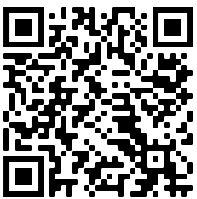
Baustelleninfo
Strasseninspektorat, Unterhaltsbezirk 3
Mutschellenstr. 5, 8953 Dietikon, Telefon 043 257 91 60, Mail ub3.tba@bd.zh.ch, www.zh.ch/tba
Regensdorf, im April 2025
Buchs: Belagsreparaturen an der Furttalstrasse am 15. Mai 2025
Sehr geehrte Anwohnende
Damit Sie weiterhin eine sichere Strasseninfrastruktur nutzen können, muss an der Furttalstrasse in Buchs der Deckbelag ersetzt werden.
Auf der Rückseite dieses Schreibens finden Sie einen Situationsplan mit dem betroffenen Strassenabschnitt.
Diese Bauarbeiten finden am Donnerstag, 15. Mai 2025, zwischen 7.00 Uhr und 17.00 Uhr statt.
Während dieser Zeit wird der Verkehr durch einen Verkehrsdienst geregelt.
Die Bauarbeiten führen zu Lärmemissionen. Wir setzen aber alles daran, diese auf ein Minimum zu beschränken. Die Arbeiten sind zudem wetterabhängig und werden bei schlechter Witterung verschoben.
Für Ihr Verständnis danken wir im Voraus. Bei Fragen und Anliegen steht Ihnen die Bauleitung, Matthias Märki, Locher Ingenieure AG, Zürich, Telefon 043 443 74 87, gerne zur Verfügung.
Freundliche Grüsse
Tiefbauamt
Strasseninspektorat
Unterhaltsbezirk 3
Stephan Odermatt
Betriebsleiter

Slide 2
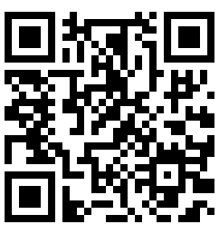
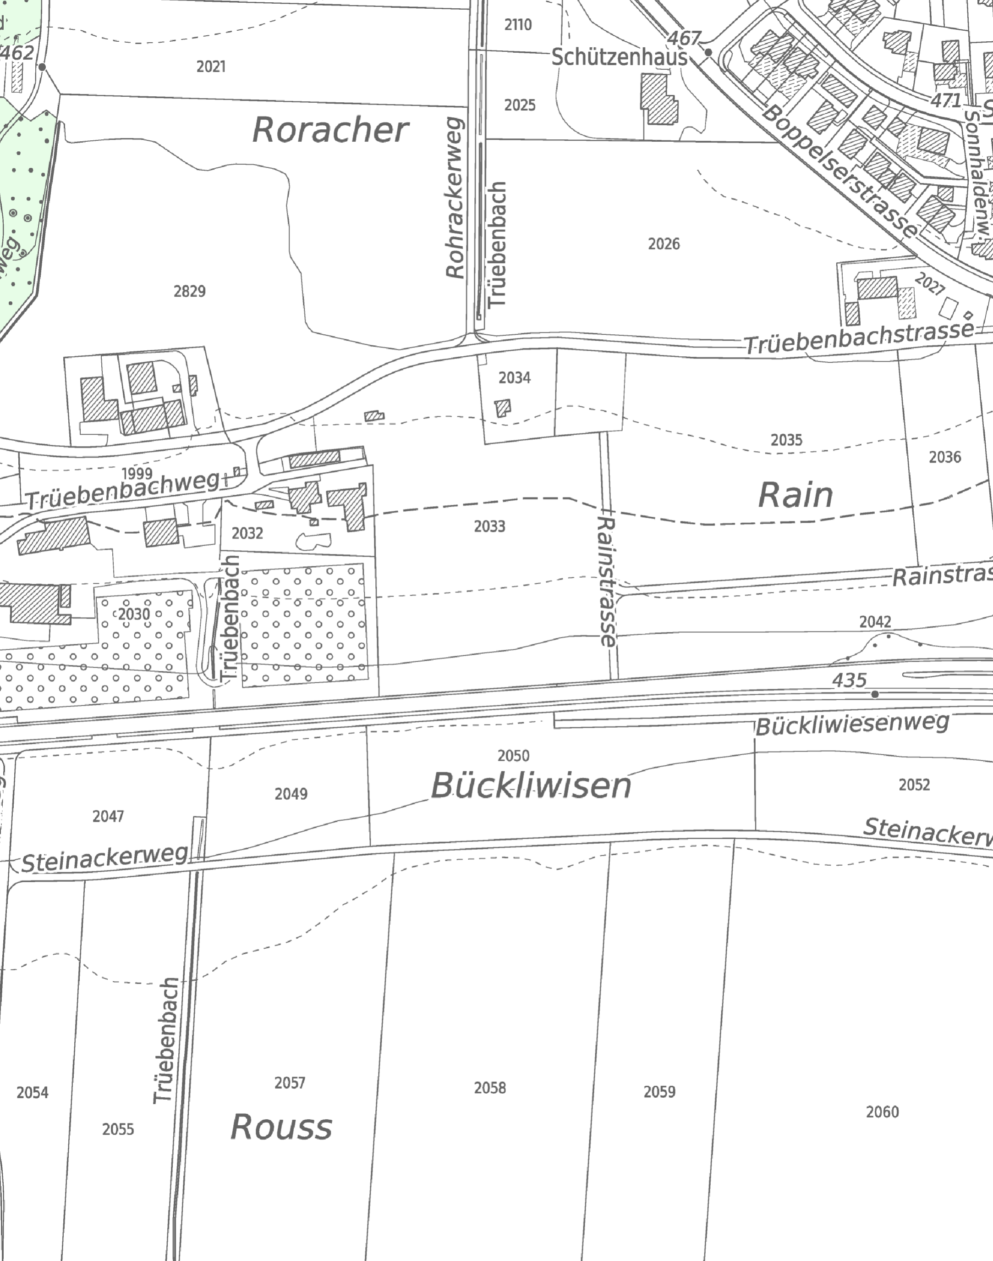

Situationsplan
Das
sind
wir:

